Slide 1
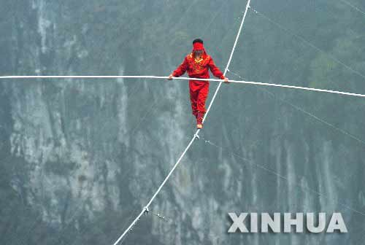
7.3 力的平衡

Slide 2
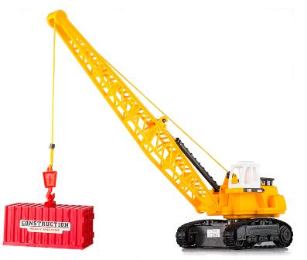
静止的物体
匀速上升的货物

Slide 3
一、二力平衡
1.平衡状态：静止状态或匀速直线运动状态
2.物体处于平衡状态时所受到的力叫平 衡力

Slide 4
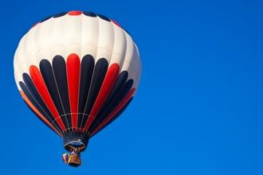
例1、热气球在下列的情况下，是否处于平衡状态？是否受平衡力？
①静止在半空中
②匀速下降
③加速上升

Slide 5
例2、下列运动的物体，受平衡力的是（ ）
A自由下落的苹果
B刚启动的汽车
C沿斜面匀速下滑的木块
D匀速拐弯的汽车

Slide 6
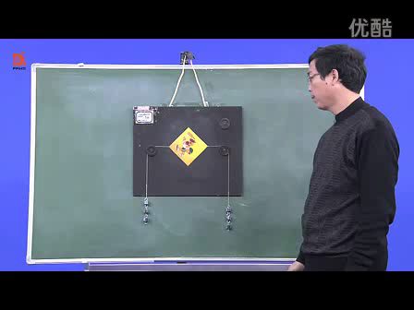
两个力需要满足哪些条件，才能称为平衡力呢？

Slide 7
二、二力平衡条件：
作用在同一个物体上的两个力
大小相等 方向相反 作用在同一直线上
同体、等大、反向、共线

Slide 8
例、下列哪组中的两个力相互平衡（ ）
F2=5N
F1=5N
F2=5N
A
F1=5N
B
F1=5N
F2=3N
F1=5N
F2=5N
C
D

Slide 9
例、重力是6N的木块在水平桌面上静止不动时，木块受到的重力和 是一对平衡力，这个力的大小为 N,方向是 。

Slide 10
一个质量为50t的小车在平直的公路上做匀速直线运动，汽车发动机提供的牵引力为10⁴N，则小车受到的阻力大小为多少？
地面对物体的支持力为多大？

Slide 11
例.某人从井中用绳以0.15m/s向上提水，已知桶的质量是2kg，所盛水的质量是38kg。
求：（1）绳对桶的拉力
（2）若让空桶以1m/s速度下降，绳对桶的拉力是多少？

Slide 12
起重机将一重物吊起，
第一次以2m/s的速度匀速向上提起，起重机的钢绳对重物的拉力为F₁；
第二次以4m/s的速度匀速提起，起重机的纲绳对重物的拉力为F₂，
第三次静止，起重机的钢绳对重物的拉力为F₃，
则F₁____F₂ F₃。

Slide 13
作出木块所受力的示意图
平衡力
F支
G

Slide 14
作出木块所受支持力、桌面所受压力的示意图
相互作用力
F支
F压

Slide 15
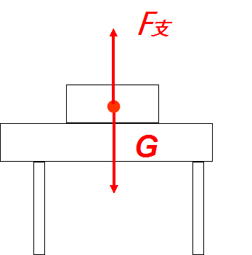
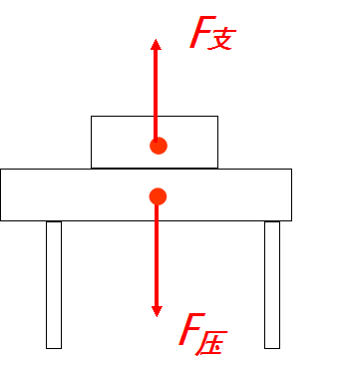
 | 平衡力 | 相互作用力
相同点
不同点
大小相等、方向相反、
作用在同一直线上
作用在
同一个物体上
作用在
两个物体上
两个力的性质不一定相同
两个力的性质一定相同

Slide 16

静止的电灯，哪两个力是平衡力？哪两个力是相互作用力？

Slide 17
例、一本物理书放在课桌上,静止时, 下列各对力中属于平衡力的是（ ）
A、书对桌面的压力和桌面对书的支持力
B、桌子受到的重力和书对桌子的压力
C、书受到的重力和桌面对书的支持力
D、书受到的重力和书对桌面的压力

Slide 18
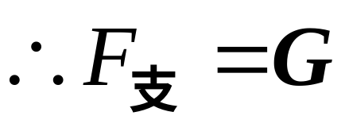
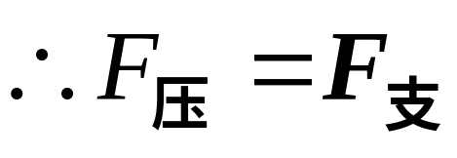
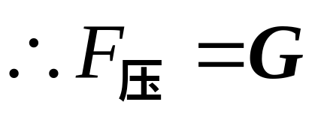
证明：水平桌面上静止的物体对桌面的压力大小
等于物体所受重力大小
证：
∵物体处于平衡状态
∴支持力和重力是一对平衡力
∵力的作用是相互的
∴支持力和压力是一对相互作用力

Slide 19
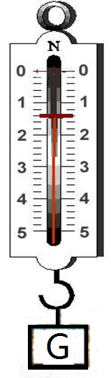

通过平衡力的学习，你现在知道为什么“静止的弹簧测力计示数大小就等于物体所受重力大小”了吗？
为什么“弹簧测力计匀速直线拉动物体，弹簧测力计示数大小就等于物体所受摩擦力大小”了吗？

Slide 20
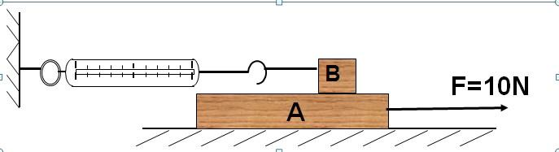
思考：滑动摩擦力实验如何改进？
优点：
（1）不需要拉着物体做匀速直线运动
（2）弹簧测力计静止，读书准确

Slide 21

例、物体重6N,当某同学用力F=19N按住木块，物体能沿竖直墙壁匀速下滑，这时物体所受的摩擦力是 ，当F=20N时物体在墙上静止不动，物体所受的摩擦力是 。
拓展：体重为500N的某同学用双手握住竖直的木杆匀速上攀，
他受到的摩擦力f= N,方向为_______。

Slide 22
例、用手握着一只圆柱形杯子处于静止状态，当手握杯子的力增大时（ ）
A、杯子所受的摩擦力增大
B、杯子所受的摩擦力不变
C、杯子所受的摩擦力减小
D、杯子所受的摩擦力始终为零

Slide 23
小明用10N的力推停在地面上的箱子，但没推动，此时摩擦力= 。
若此时用20N的力去推，仍然没有推动，此时摩擦力= 。
若此时推力是30N，箱子正好处于匀速直线运动状态，此时摩擦力= 。
若此时推力是40N，此时摩擦力= 。
物体会做什么运动？

